Slide 1

Android Studio
#5
Android Studio
“ Set the value in onCreate, setValue in onClick and also in this third place in case they change the value there and also there and.. help..”

Slide 2
INNEHÅLLSFÖRTECKNING
01
03
02
04
Översikt
ViewModel
Setup &
LifeCycles
Uppgifter & Övningar

Slide 3
01
ÖVERSIKT

Slide 4

ViewModel…
LifeCycles?

Slide 5

The problems
Livscyklar förändras konstant, varför arbetar man med ViewModels?
Livscykel
ViewModel
Arv
Skärm Rotering?

Slide 6


Frågor?

Slide 7
02
Setup & LifeCycles

Slide 8
Enable Auto Rotate

Slide 9
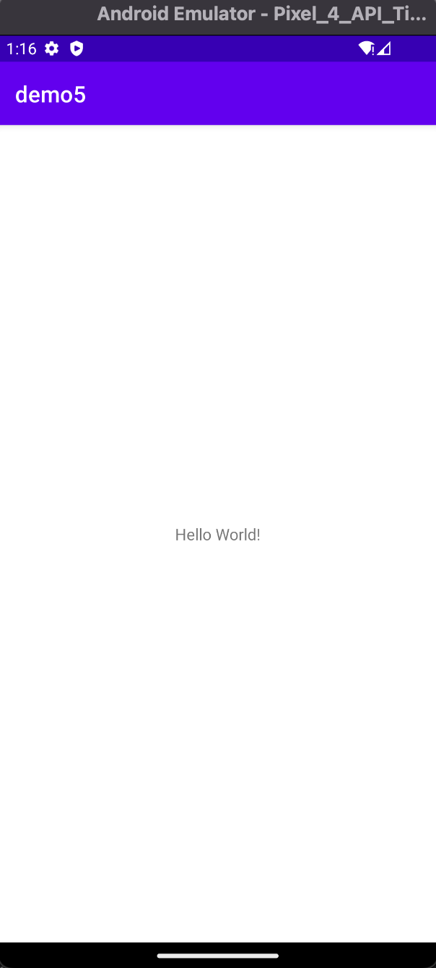
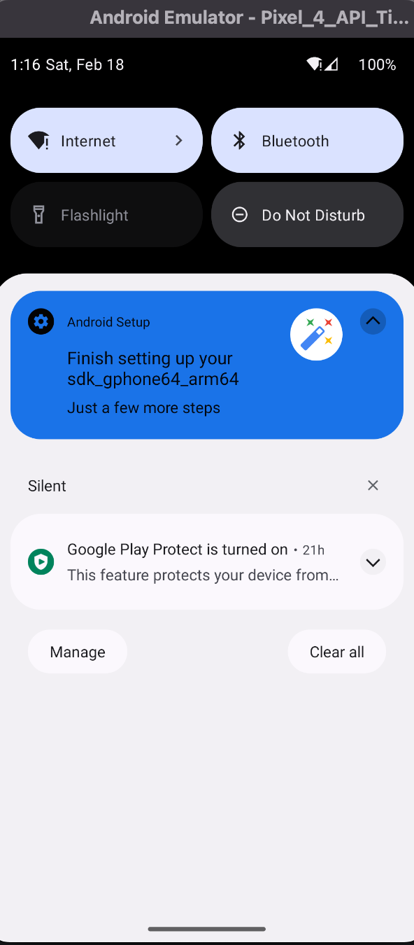
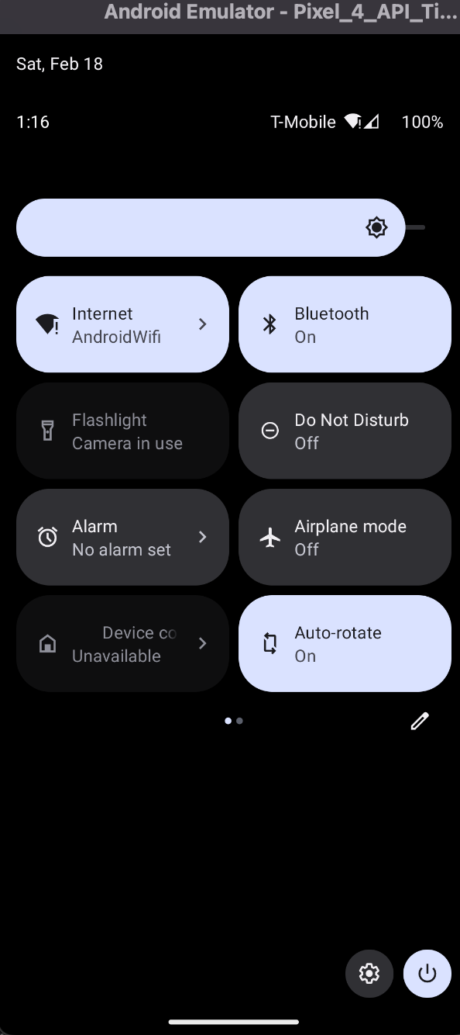
Drag och släpp
nedåt!

Slide 10

Auto Rotate
Detta är superviktigt för när vi börjar demonstrera!

Slide 11
Setup ViewBinding
RECAP

Slide 12
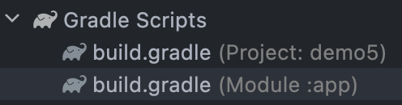
Recap
buildFeatures{
viewBinding true
}

Slide 13
Recap
private lateinit var binding: ActivityMainBinding // Binding
override fun onCreate(savedInstanceState: Bundle?) {
super.onCreate(savedInstanceState)
// Binding Boilerplate
binding = ActivityMainBinding.inflate(layoutInflater)
val view = binding.root
setContentView(view)
// ID
val textViewCounter = binding.textViewCounter

Slide 14
Setup Counter Class

Slide 15
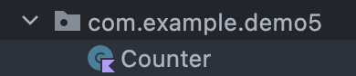
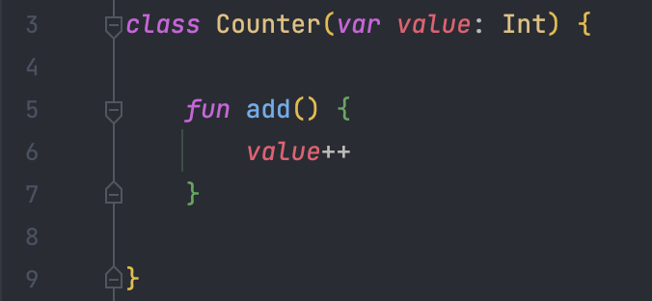
Counter Class
Konstruktor tar in ett ‘heltal’
Klassen har en metod som ökar värdet med +1

Slide 16
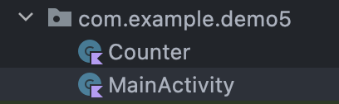
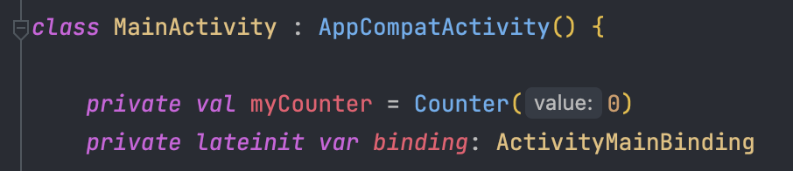
Counter Class
Instansiera en ny klass!

Slide 17
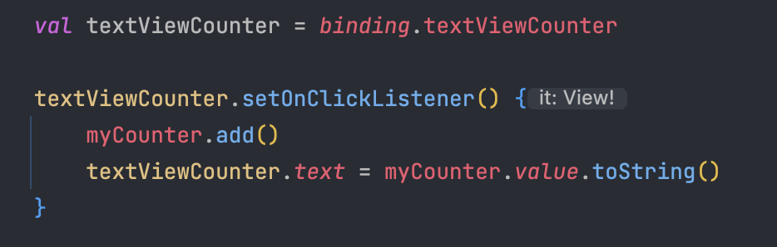
Counter Class
Skapa en onClickListener
Sätt textvy’ns värdet till objektets nuvarande men utökat +1 värde
(glöm inte göra om detta till en sträng)

Slide 18

Counter Class
Varje gång ni trycker på er textvy så ökas värdet med +1 och så visas detta värde upp!
Tryck på den svarta rutan för att spela upp videon!

Slide 19
Frågor?

Slide 20
Introducera Problemet

Slide 21
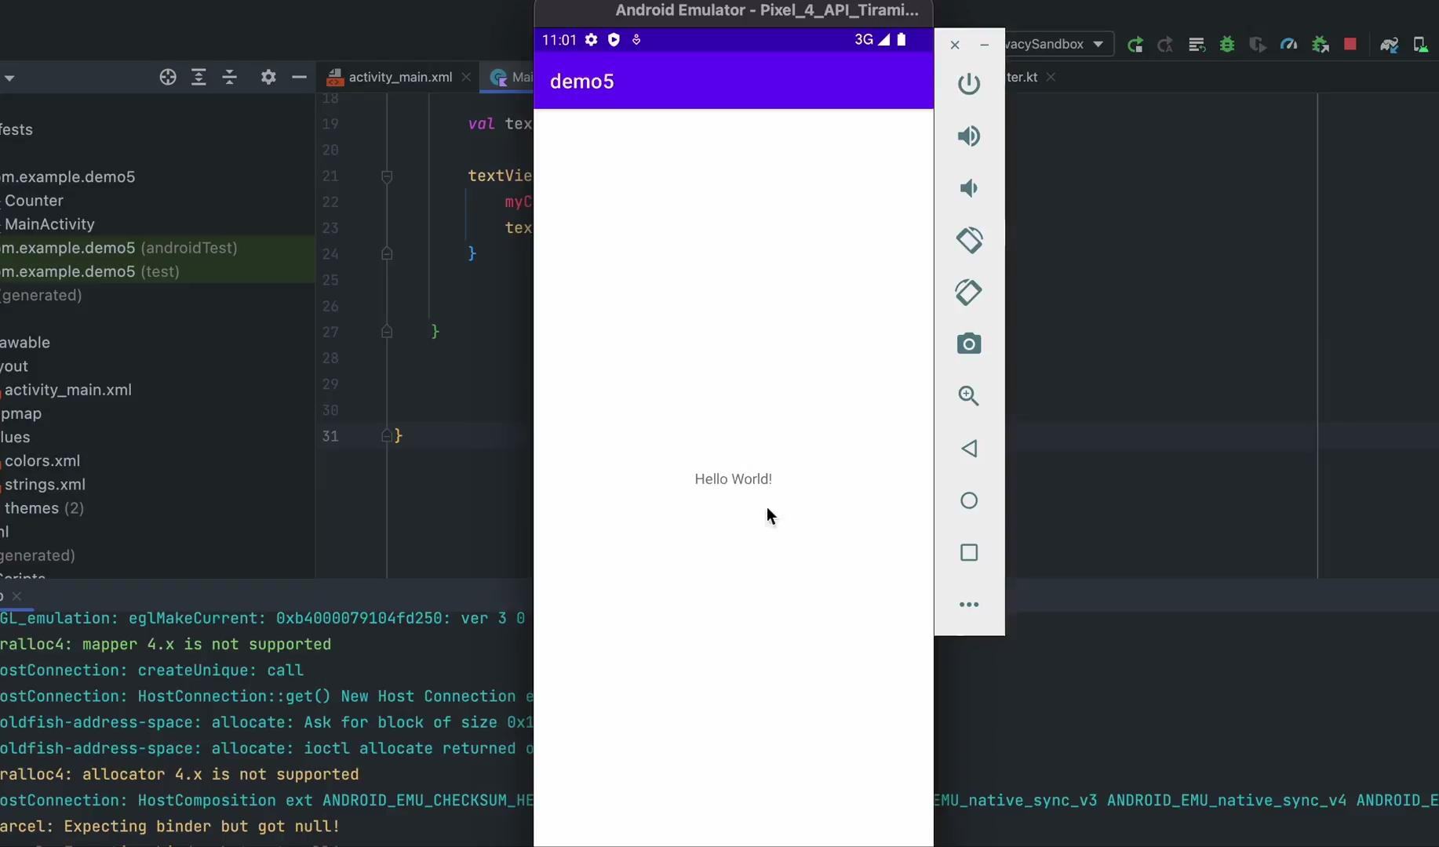
Rotation
Klicka på videon!

Slide 22
LifeCycle

Slide 23
- developer.android.com
“As a user navigates through, out of, and back to your app, the Activity instances in your app transition through different states in their lifecycle”

Slide 24
LifeCycle
For example, good implementation of the lifecycle callbacks can help ensure that your app avoids:
Crashing if the user receives a phone call or switches to another app while using your app.
Consuming valuable system resources when the user is not actively using it.
Losing the user's progress if they leave your app and return to it at a later time.
Crashing or losing the user's progress when the screen rotates between landscape and portrait orientation.
Source: android developers

Slide 25
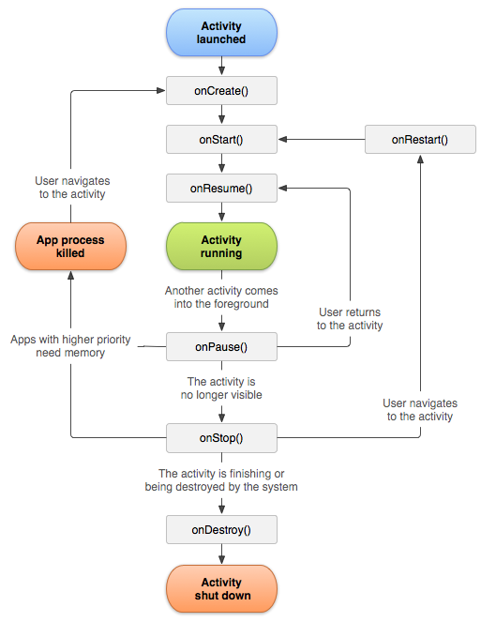
Livscykeln är något vi diskuterar så fort vi pratar om vyer AKA ‘activities’
Varje vit rektangel symboliserar en livscykel!

Slide 26
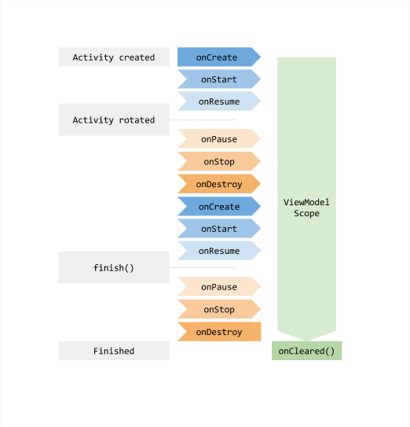

LifeCycle
Så fort aktiviteten skapas:
onCreate( )
onStart( )
onResume( )

Slide 27
LifeCycle
Activity rotated!
onPause()
onStop()
onCreate()
onStart()
onResume()
Activiteten återskapas!

Slide 28
LifeCycle
ViewModel ‘överlever’ och man kan t.om säga att den ligger ‘utanför’ livscykeln på detta sätt!

Slide 29




Solution
Problem
Aktiviteter skapas, pausas, återupptas, stoppas och förstörs. Detta är individuella delar AKA livscyklar
Vad är en livscyekl?

Slide 30
Frågor?

Slide 31
03
ViewModel

Slide 32
Step by Step

Slide 33
ViewModel
Extenda din klass med ‘ViewModel’
class Counter : ViewModel() {
var value: Int = 0
fun add() {
value++
}
}
NOTERA: Jag har tagit bort min konstruktor ()

Slide 34
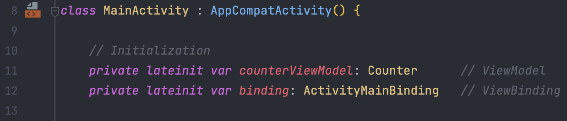
ViewModel
Finslipa kod inom Main!
Skriver koden snyggare!

Slide 35
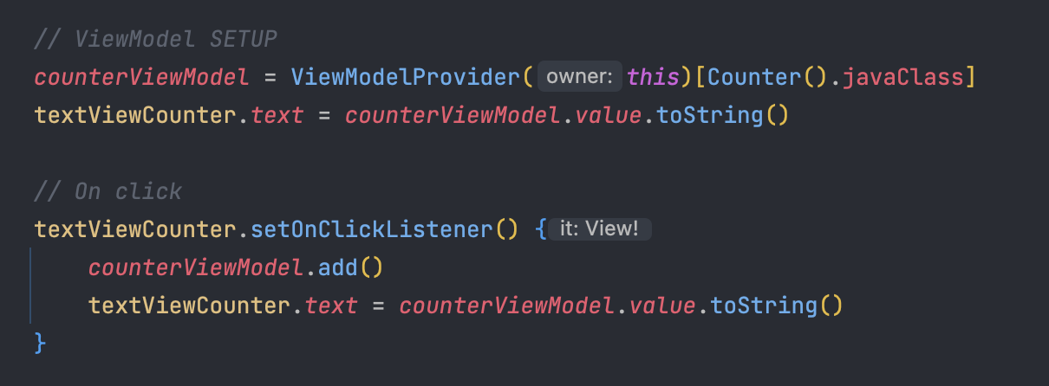
ViewModel
Skapa koppling med ‘ViewModelProvider’

Slide 36
Solution
Problem
När vi roterar telefonen så försvinner vår data då denna aktivitet återskapas…
ViewModel överlever livscykeln!
Varför ViewModels?

Slide 37
Frågor?

Slide 38
04
Uppgifter
&
Eget Arbete

Slide 39
Uppgifter
Välkommen till första uppgiften!
Uppgifterna är till för att testa dina färdigheter och kunskaper för att både öva och repetera på det vi har arbetat med under föreläsningarna.
Dessa är INTE obligatoriska. Men är starkt rekommenderat att arbeta med.

Slide 40
MINNS DU?
// ViewModel, vad är det? Hur tillämpas den?
// Förklara: Aktivitet & livscyklar

Slide 41
0 1 0 1 0 0 1 0
0 1 0 1 0 0 1 0
1
2
3
4
5
6
7
8
9
10
11
12
13
14
15
16
17
18
19
20
21
22
23
// –Uppgift #1– //
/* INSTRUCTIONS
Skapa ett nytt projekt!
Döp projektet till: Lektion_5_uppgifter
Skapa en ‘Counter’ klass!
Denna klass skall kunna räkna varje gång
användaren trycker på en ‘knapp’
Skapa även en textvy som visar upp talet!
*/
// HINT & Examples
hint(” Back to basics! Är det något du glömt? Titta på tidigare lektioner och kom sedan tillbaka!
Glöm inte att göra snabba google sökningar om ni inte kommer ihåg hur man skriver ett kodstycke! ”)
0 1 0 1 0 0 1 0
0 1 0 1 0 0 1 0
Uppgift #1
0
1
0
0
0
1
0
0
0 1 0 1 0 0 0
0
1
0
0
0
1
0
0
0
1
0
0
0 1 0 1 0 1 0
0
1
0
0
0 1 0 1 0 0 1 0
Kom igång enkelt med uppgift #1

Slide 42
0 1 0 1 0 0 1 0
0 1 0 1 0 0 1 0
1
2
3
4
5
6
7
8
9
10
11
12
13
14
15
16
17
18
19
20
21
22
23
// –Uppgift #2– //
/* INSTRUCTIONS
Nu skall din ‘Counter’ klass ärva från
klassen ‘ViewModel’.
counterViewModel = ViewModelProvider(this)[Counter().javaClass]
Glöm inte senare att visa upp och sätta texten så fort aktiviteten startas.
*/
// HINT & Examples
hint(” Kodstycket som ni skall copy/paste:a är till för kopplingen.
Lägg till detta kod stycke inom MainActivity.
Slide #38 ”)
0 1 0 1 0 0 1 0
0 1 0 1 0 0 1 0
Uppgift #2
0
1
0
0
0
1
0
0
0 1 0 1 0 0 0
0
1
0
0
0
1
0
0
0
1
0
0
0 1 0 1 0 1 0
0
1
0
0
0 1 0 1 0 0 1 0
Koppling är viktigt, utan den kommer detta ej fungera!

Slide 43
KAN DU?
TOUGH NUT
// Nu har vi diskuterat ViewModels…
Vi kommer oundvikligt behöva prata om ‘context’ längre fram inom Android utveckling.
// Ta reda på vad ett ‘context’ är…

Slide 44
THANKS!
Do you have any questions?
kristoffer.johansson@sti.se
sti.learning.nu/
You can also contact me VIA Teams (quicker response) Du kan också kontakta mig VIA Teams (Snabbare svar)

